Slide 1

android development
for beginners
Join at Slido.com with #AndroidSoftUni

Slide 2
Съдържание
Device buckets
Видове XML ресурси
Spinner
Adapters
ListView, GridView, Gallery
ViewHolder Pattern
RecyclerView

Slide 3
buckets

Slide 4
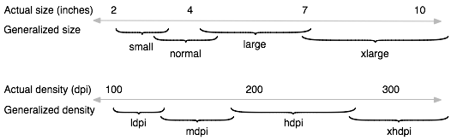
Device Buckets
Определят един ресурс /картинка, стил, лейаут, текст/ за какво устройство да се използват
Има различни видове buckets. Разделението може да бъде по:
Големина на екрана
Наситеност на екрана
Ориентация на екрана
Език на телефона
Това позволява:
По-малко скалиране на картинки
Различни лейаути за различни конфигурации на дисплея
Различни езици на приложението

Slide 5
Примери
res/layout/my_layout.xml // layout for normal screen size ("default")
res/layout-large/my_layout.xml // layout for large screen size
res/layout-xlarge/my_layout.xml // layout for extra-large screen size
res/layout-xlarge-land/my_layout.xml // layout for extra-large in landscape orientation
res/drawable-mdpi/graphic.png // bitmap for medium-density
res/drawable-hdpi/graphic.png // bitmap for high-density
res/drawable-xhdpi/graphic.png // bitmap for extra-high-density
res/drawable-xxhdpi/graphic.png // bitmap for extra-extra-high-density

Slide 6
ресурси

Slide 7
Res
Картинки - намират се в drawable папката
Анимации, описани с xml - намират се в anim папката
Стилове - намират се във values папката, styles.xml
Цветове - values папката, colors.xml
Текстове - values папката, strings.xml

Slide 8
spinner

Slide 9
Spinner
View, което служи за показване на елементи в падащ списък
Spinner spinner = (Spinner) findViewById(R.id.spinner);
// Create an ArrayAdapter, add items and a default spinner layout
ArrayAdapter<CharSequence> adapter = ArrayAdapter.createFromResource(this,
items, android.R.layout.simple_spinner_item);
// Specify the layout to use when the list of choices appears
adapter.setDropDownViewResource(android.R.layout.simple_spinner_dropdown_item);
// Apply the adapter to the spinner
spinner.setAdapter(adapter);

Slide 10
adapters

Slide 11
Що е то?
Адаптерът е връзката на View-то с данните, които то трябва да визуализира.
Обикновено един адаптер съдържа:
Метод, който връща броя на данните, които ще бъдат показани
Метод, който връща една такава данна
Метод, който връща View с данните, попълнени в него
_________________________________________________________________
Преди имаше различни адаптери, които може да наследите:
ArrayAdapter - когато данните са в масив
CursorAdapter - когато данните са в база данни
BaseAdapter - за общо ползване
Сега вече не се използват.

Slide 12
adapter views

Slide 13
Adapter Views
Това са View-та, които изискват данните, които визуализират да им бъдат подадени с адаптер.
ListView - показва елементите си в списък
GridView - показва елементите си в мрежа
Gallery - показна елементите си един след друг, все едно са на съседни екрани
setAdapter() - основен метод за свързване на адаптера с View-то
Вече не се използват и ще бъдат премахнати от Андроид след известно време.

Slide 14
view holder

Slide 15
recycler view

Slide 16
Създаване
XML:
<android.support.v7.widget.RecyclerView
android:id="@+id/my_recycler_view"
android:layout_width="match_parent"
android:layout_height="match_parent"/>
Java:
mRecyclerView = (RecyclerView) findViewById(R.id.my_recycler_view);
mRecyclerView.setLayoutManager(new LinearLayoutManager(this));
mAdapter = new MyAdapter(myDataset);
mRecyclerView.setAdapter(mAdapter);

Slide 17
RecyclerView.Adapter
Трябва да наследява RecyclerView.Adapter<MyAdapter.MyViewHolder>
onCreateViewHolder
използва се за да инфлейтне XML-a на единичните елементи и да създаде ViewHolder обекта
onBindViewHolder
използва се за да зададе стойности на елементите, чрез промяна на дадения му ViewHolder

Slide 18
View Holder
За да се избегне търсенето на отделните елементи (findViewById), всеки път когато се извиква getView се използва следния шаблон
Клас, който като полета има View-тата, които се сетват на лейаута на адаптера
При първото инфлейтване на лейаута създаваме обект от този клас и сетваме полетата му с вю обектите и слагаме ViewHolder обекта като таг към лейаута
При следващите пъти, директно ни се подава този ViewHolder с вече създадена връзка към View-тата в него

Slide 19
домашно #1

Slide 20
9gag
Създайте приложение подобно на популярното приложение 9gag:
Да съдържа списък с елементи
Всеки елемент има заглавие, картинка, брой точки, брой коментари, бутони за гласуване, бутон за коментар, бутон още и бутон споделяне
Бутоните за гласуване (нагоре и надолу) да променят цвета си при натискане и да запомнят състоянието си. Да не може едновременно да е натиснат бутон нагоре и надолу.
Бутона за коментар да отваря нов екран, където да има текстово поле в дъното на екрана, където да се пише коментара
Като се натисне бутон Send, написаният коментар да се появява в списък с коментари на същия екран. Не е нужно списъкът да бъде помнен след като се излезе от екрана, но на екрана със списъка да се инкрементира числото на коментарите

Slide 21
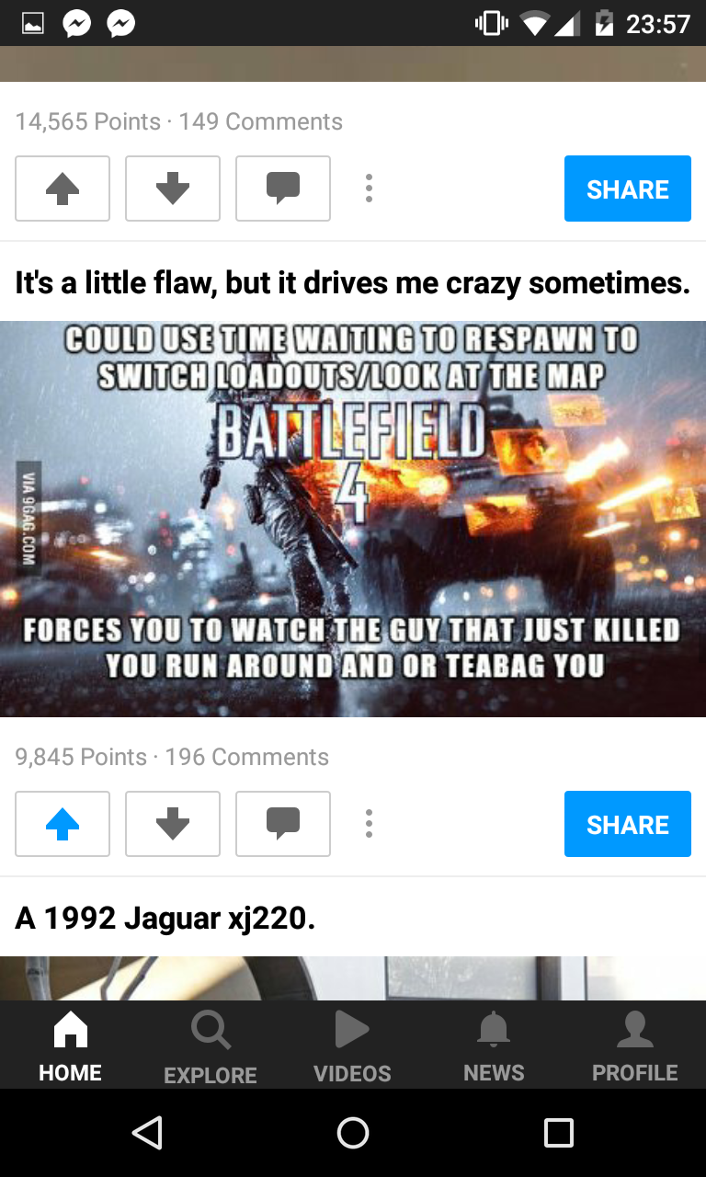
Не е необходимо иконките да са същите.
Може да си харесате някои от тук:
https://material.io/icons/

Slide 22
домашно #1*

Slide 23
9gag - free version
Добавете нов тип елемент към 9gag приложението - реклама
Той да съдържа само картинка и син бутон Buy в долния десен ъгъл на картинката
Бутона да отваря уебстраницата на Google

Slide 24
Ресурси
http://developer.android.com/guide/practices/screens_support.html
http://developer.android.com/guide/topics/ui/controls/spinner.html
http://developer.android.com/training/material/lists-cards.html
http://hannesdorfmann.com/android/adapter-delegates
http://square.github.io/picasso/
https://developer.android.com/training/constraint-layout/index.html

